Slide 1
«Дизайн-оформление школьной столовой»
Авторы проекта:
Колобова Александра, Рязанова Юлия, учащиеся 11 а класса СОШ №18
Руководители проекта:
Мартынюк Ольга Валентиновна, учитель искусства и МХК, Чупрынина Ольга Николаевна, учитель информатики и музыки, Кирсова Анастасия Федоровна, учитель русского языка и литературы.

Slide 2
Цель и задачи проекта
Цель: Оформление школьной столовой на основе принципов безопасности, эргономичности, технологичности и эстетики.
Задачи: 1. Активизация родительской и ученической общественности для совместной проектной деятельности по эстетическому оформлению столовой;
2. Изучение влияния визуальной среды столовой на формирование культуры питания и психологический комфорт;
3. Проведение социометрических исследований отношения учащихся к разработке и внедрению дизайн - проекта эстетического оформления школьной столовой;
4. Организация широкого обсуждения дизайн – проектов по эстетическому оформлению школьной столовой.

Slide 3
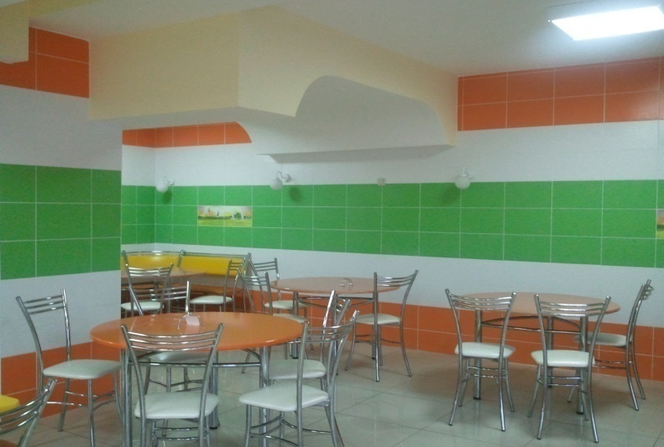
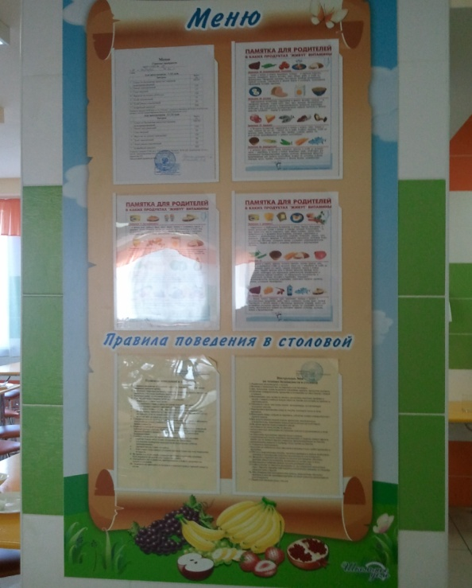
Дизайн обеденной зоны
Большое значение при оформлении интерьера столовой уделяется подбору цветовой гаммы.
В помещении столовой предполагается выделить несколько зон : детская (для учеников 1-5 классов), подростковая (6- 8 классы), старшая (9-11 классы), учительская.

Slide 4
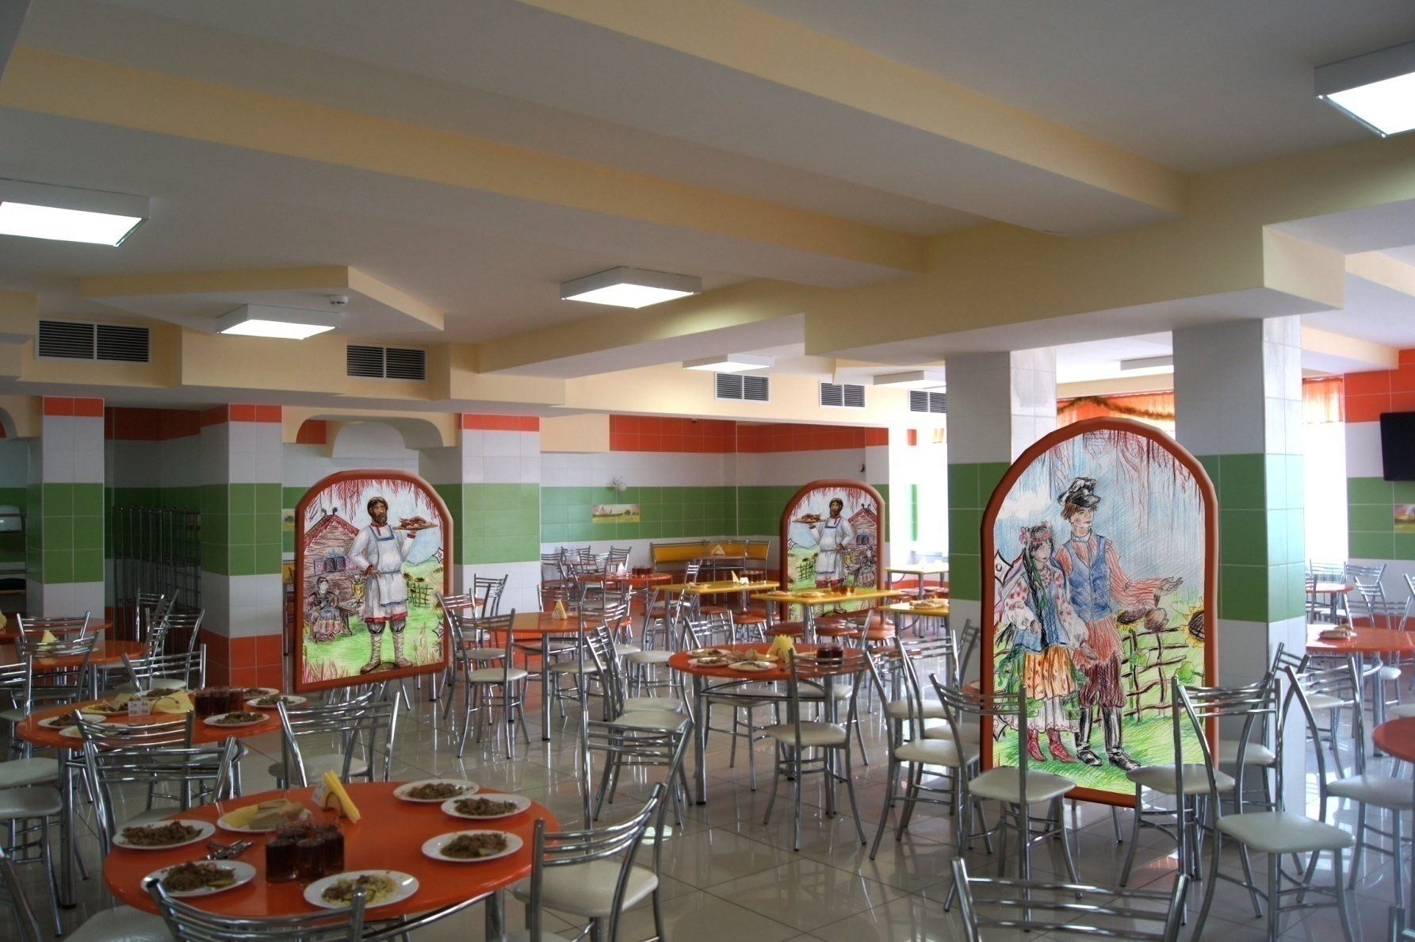
Зона для младших школьников
Подростковая зона

Slide 5
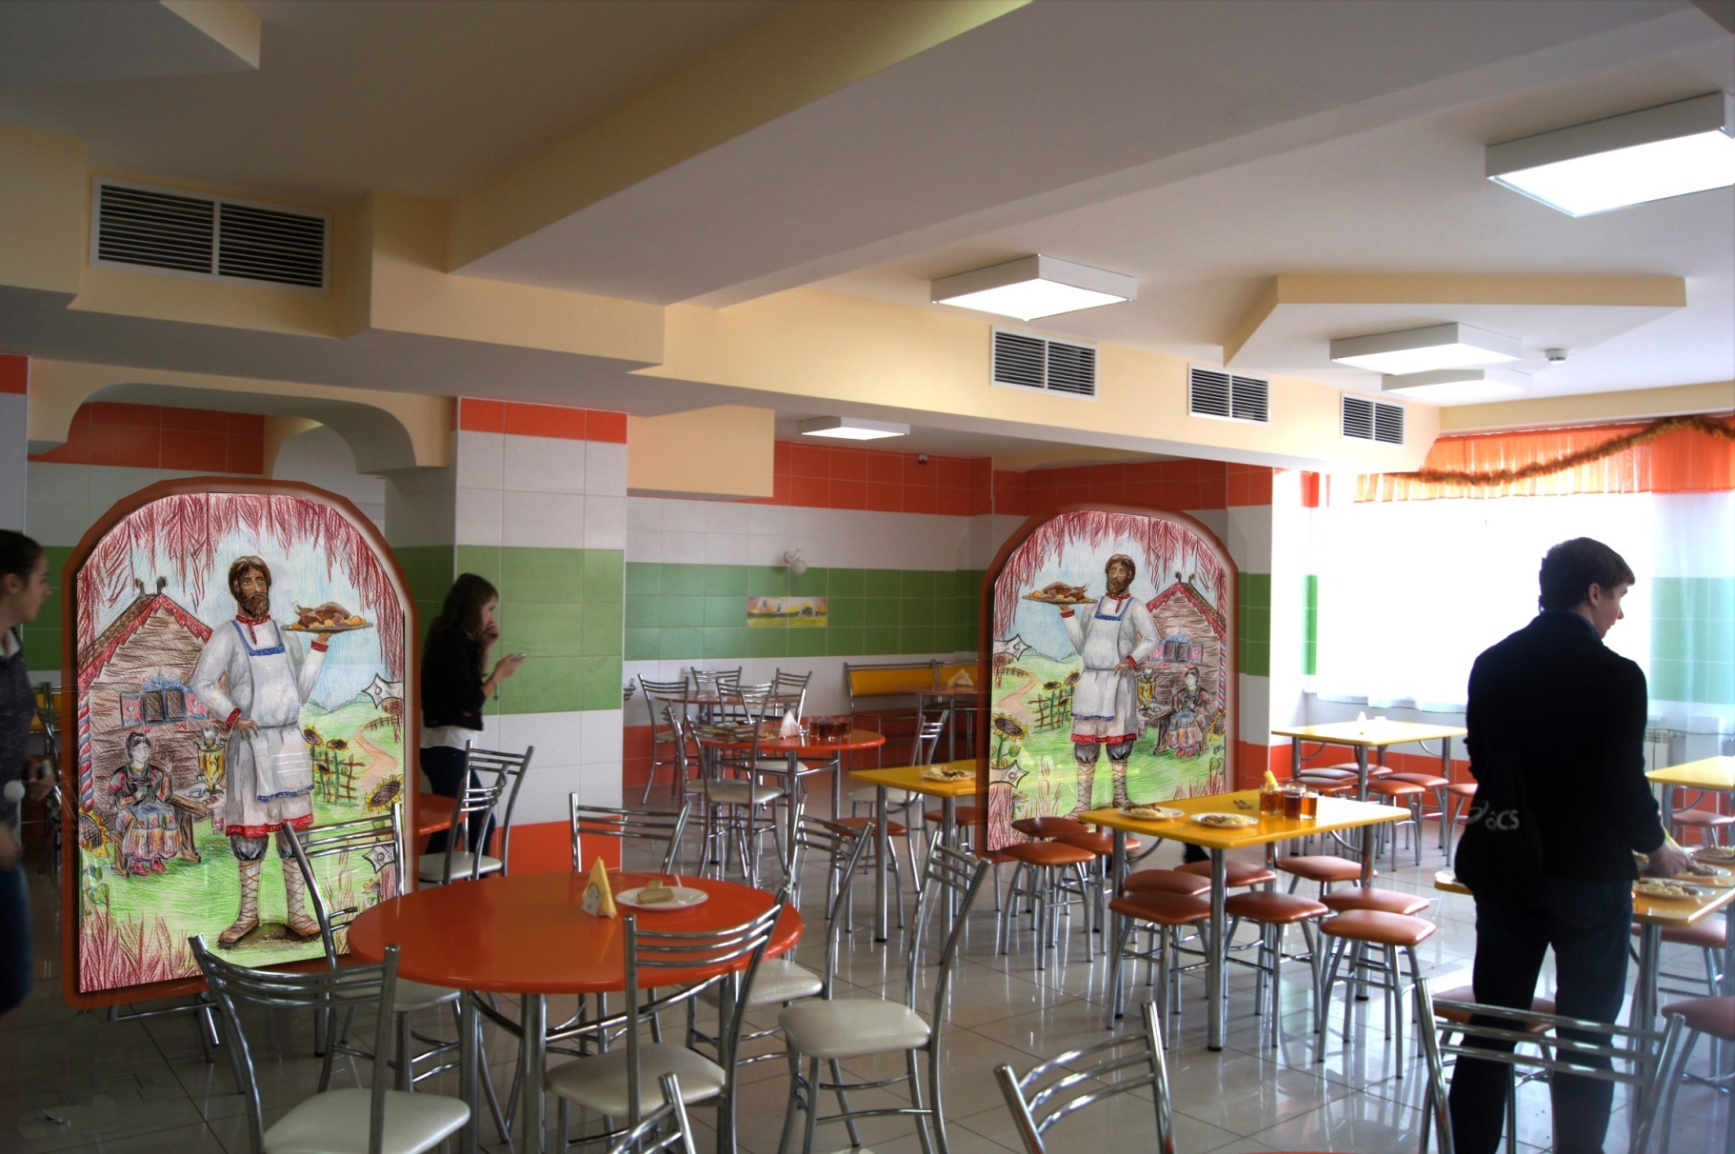
Зона для старшеклассников
Учительская зона

Slide 6
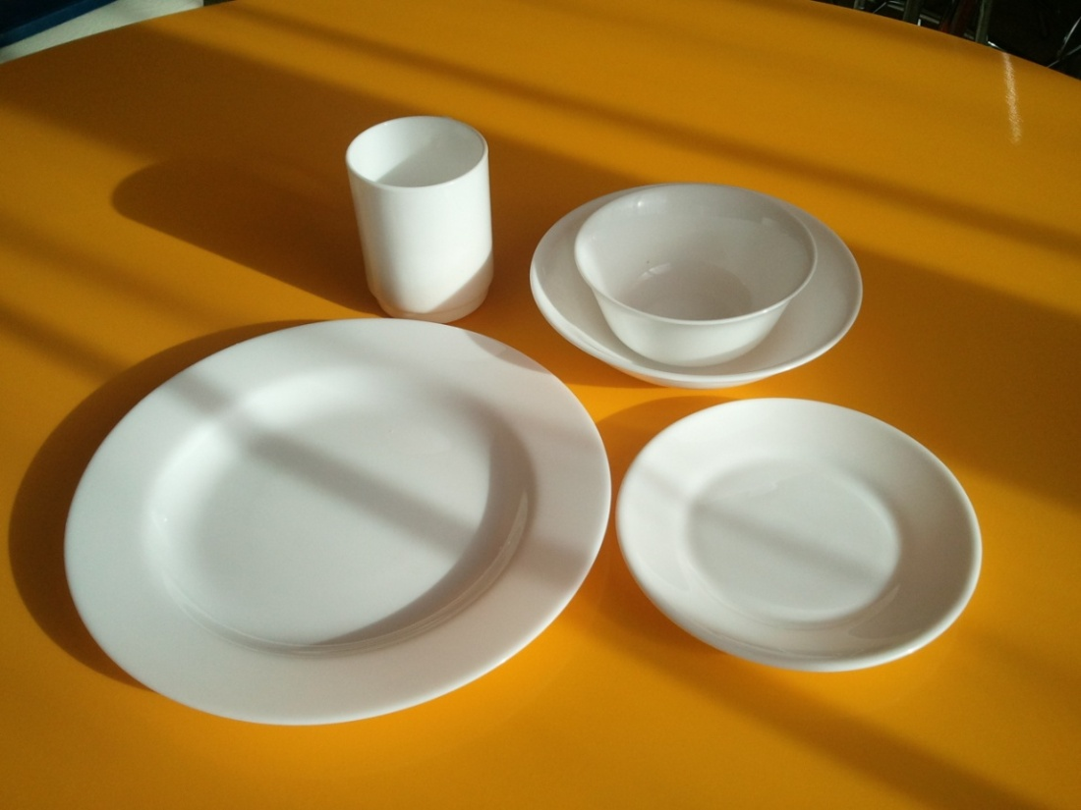
Посуда для сервировки стола
В ходе работы над проектом была исследована и проблема влияния цвета и формы посуды на аппетит человека.
Посуда белого цвета отлично подходит для школьной столовой. Она вернет вам жизненные силы, прибавит энергии, избавит от остатков сна.
Незатейливая круглая тарелка оградит вашу еду от негативной энергии, придаст смелости.
Именно такая посуда и используется в нашей столовой.

Slide 7
Классическая музыка и её влияние на вкус еды.
Классическая музыка благотворно влияет на вкусовые качества продуктов.
Во время приема пищи мы рекомендуем использовать музыкальные фрагменты из произведений Моцарта, Чайковского, Вивальди и других композиторов; сочетание звуков отдельных элементов живой природы: голоса птиц, шум воды (море, река).

Slide 8
Влияние живописи на эстетическое восприятие человека
С экрана телевизора мы предлагаем демонстрировать репродукции картин известных русских художников с изображением пейзажей, что безусловно, будет оказывать воздействие на состояние человека, создавая ощущение покоя и комфорта, что будет способствовать релаксации школьников, снимать психологическую нагрузку.

Slide 9
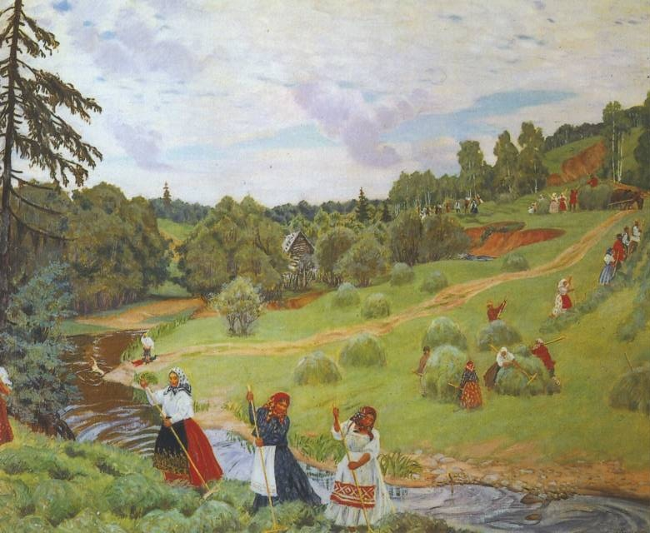
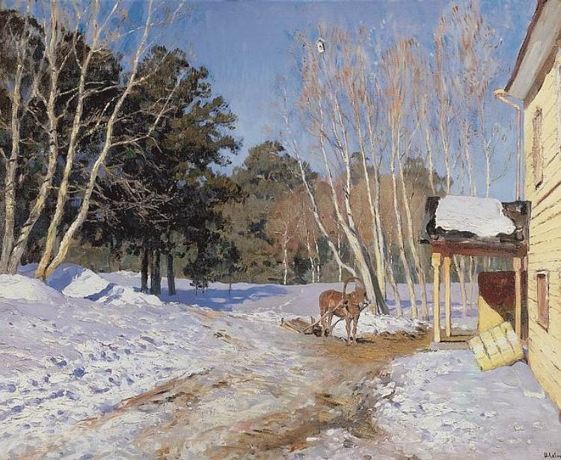
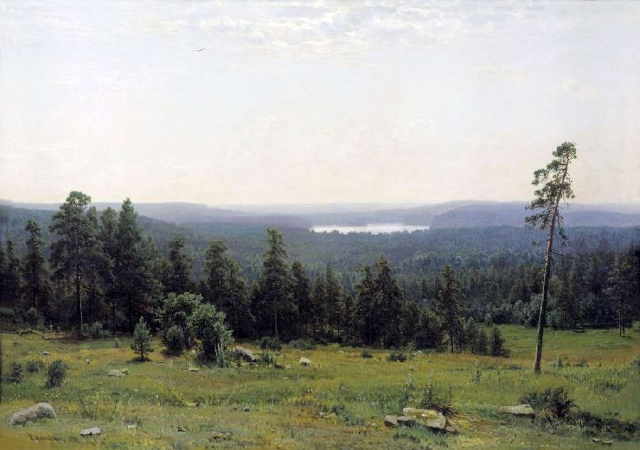
Б.М.Кустодиев «Сенокос»
И.И.Левитан «Март»
И.И.Шишкин «Корабельная роща»
И.И.Шишкин
«Лесные дали»

Slide 10
ВЫВОДЫ:
В комплексе наш проект образует единую концепцию культуры эстетического оформления столовой; направлен на исключительную функциональность, безопасность и соответствие санитарно-гигиеническим требованиям. Единый стиль оформления, общая цветовая гамма объединяет зоны зала столовой. Декоративность интерьеру придает орнамент, отделяющий его элементы. Художественные фрагменты оформления выполняются с помощью компьютерной печати на легких конструкциях из пластика.

